Slide 1
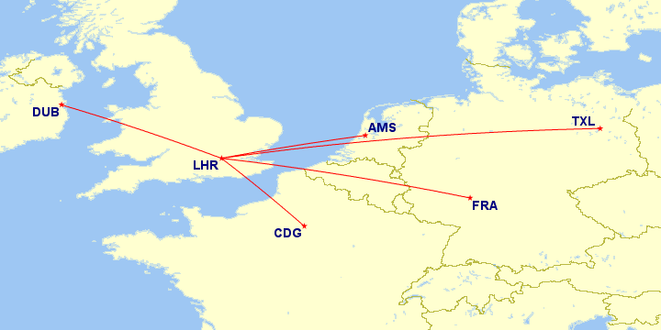
508 (508)
432 (432)
630 (630)
277 (290)
953 (957)

Slide 2
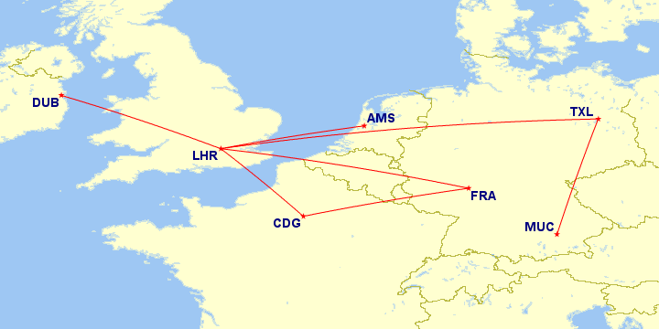
508 (10)
432 (4)
630 (13)
225 (2)
277 (3)
953 (27)
225 (2)

